Slide 1
Français

Slide 2
Les lettres en qui font « in »

Slide 3


Les lettres en qui font « in »
le chien
un musicien
Européen

Slide 4
Les lettres en qui font « in »
rien – le lien – bien – je tiens
ancien – le soutien – combien – bientôt

Slide 5
Les lettres en qui font « in »
La Sicile un sici……
l’Italie un ita……
le Canada un cana.…..
Paris un pa…...

Slide 6
Les lettres en qui font « in »
La magie un mag.…..
La comédie un comé…..
La pharmacie un pharma…..
L’électricité un élect…..

Slide 7
Julien et Fabien sont des collégiens, ils sont impatients d’être lycéens.
Ils doivent bientôt choisir leur futur métier. Julien voulait être gardien de but, maintenant il aimerait bien être opticien. Fabien lui n’en sait rien, tout ce qu’il aime c’est jouer avec son chien. Il pourrait être historien ou contrôleur aérien. Mais au fond, il rêve toujours d’être musicien ou magicien !

Slide 8
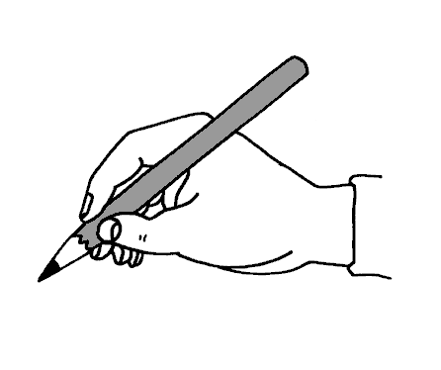
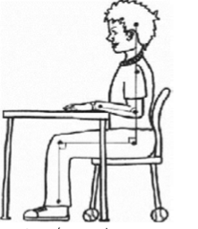

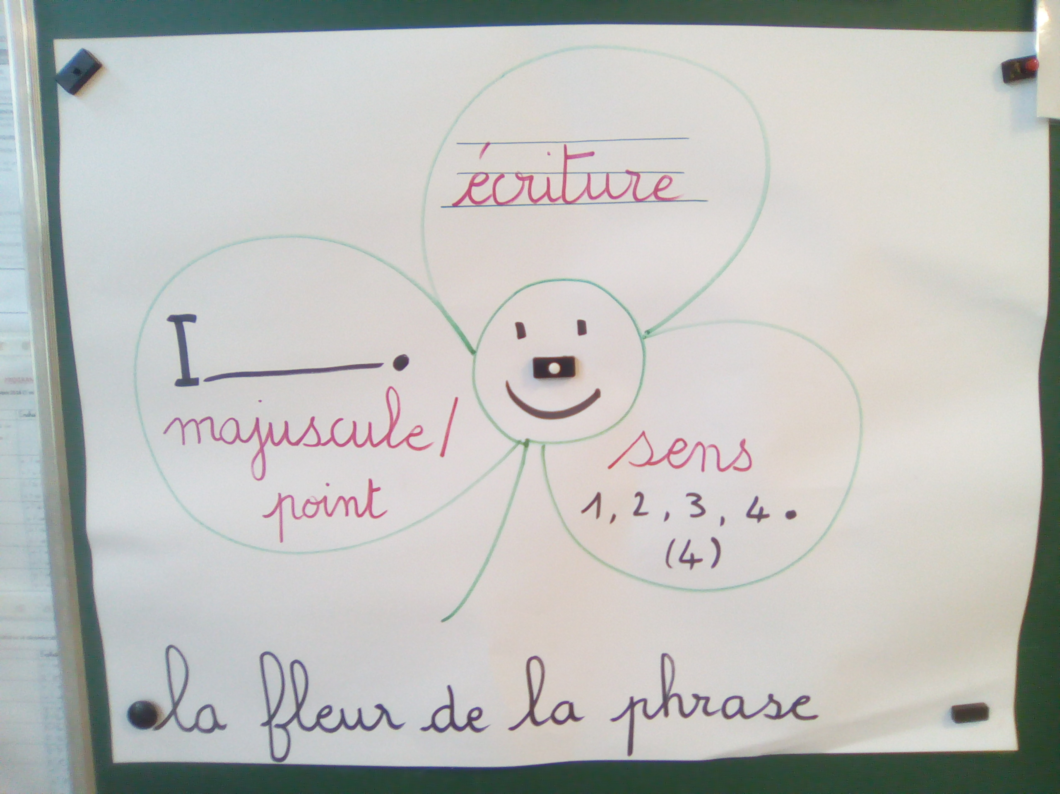
Les lettres en qui font « in »

Slide 9
Les lettres en qui font « in »
Quel titre correspond à l’image ?
Le lapin sort du chapeau du magicien.
Le lapin sort du chapeau du magicin.

Slide 10
Les lettres en qui font « in »
Quel titre correspond à l’image ?
Le lapin sort du chapeau du magicien.
Le lapin sort du chapeau du magicin.

Slide 11
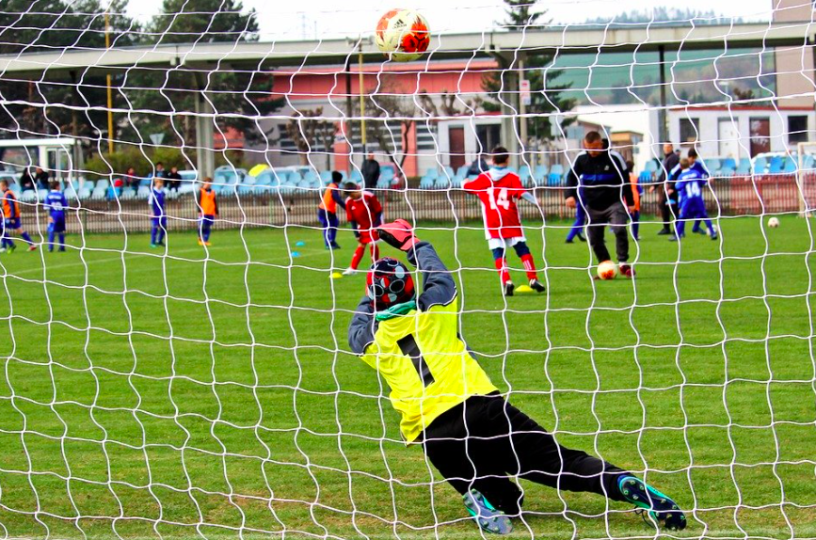
Les lettres en qui font « in »
Quel titre correspond à l’image ?
Le gardien est battu.
Le gardin est battu.

Slide 12
Les lettres en qui font « in »
Quel titre correspond à l’image ?
Le gardien est battu.
Le gardin est battu.

Slide 13
Le quiz du jour
Dans quel mot entend-on le son « in » ?
a
c
quotidien
d
patient
b
science
client
Notes:
7+4

Slide 14
Le quiz du jour
Dans quel mot entend-on le son « in » ?
a
c
quotidien
d
patient
b
science
client
Notes:
7+4

Slide 15
Le quiz du jour
Dans quel mot entend-on le son « in » ?
a
c
dolmen
d
coréen
b
orienter
patience
Notes:
7+4

Slide 16
Le quiz du jour
Dans quel mot entend-on le son « in » ?
a
c
dolmen
d
coréen
b
orienter
patience
Notes:
7+4

Slide 17
Le quiz du jour
Dans quel mot n’entend-on pas le son « in » ?
a
c
camping
d
bien
b
brun
malin
Notes:
7+4

Slide 18
Le quiz du jour
Dans quel mot n’entend-on pas le son « in » ?
a
c
camping
d
bien
b
brun
malin
Notes:
7+4

Slide 19
Le quiz du jour
Dans quel mot n’entend-on pas le son « in » ?
a
c
aucun
d
moyen
b
inhabité
bientôt
Notes:
7+4

Slide 20
Le quiz du jour
Dans quel mot n’entend-on pas le son « in » ?
a
c
aucun
d
moyen
b
inhabité
bientôt
Notes:
7+4

Slide 21
Le quiz du jour
Dans quel mot n’entend-on pas le son « in » ?
a
c
abdomen
d
ainsi
b
trente-et-un
lycéen
Notes:
7+4

Slide 22
Le quiz du jour
Dans quel mot n’entend-on pas le son « in » ?
a
c
abdomen
d
ainsi
b
trente-et-un
lycéen
Notes:
7+4

Slide 23




Julien et Fabien sont des collégiens, ils sont impatients d’être lycéens.
Ils doivent bientôt choisir leur futur métier. Julien voulait être gardien de but, maintenant il aimerait bien être opticien. Fabien lui n’en sait rien,
tout ce qu’il aime c’est jouer avec son chien. Il pourrait être historien ou contrôleur aérien.
Mais au fond, il rêve toujours d’être musicien ou magicien !

